Slide 1



TRAS EL ESPEJO
JOSE LUIS

Slide 2
¿Hay gente detrás de los espejos?
¿Quién nos mira desde ese otro lado?? Estos son los misterios que encierra un elemento básico en nuestros días, un objeto totalmente conocido. Estos son los misterios que se esconden tras el cristal.

Slide 3
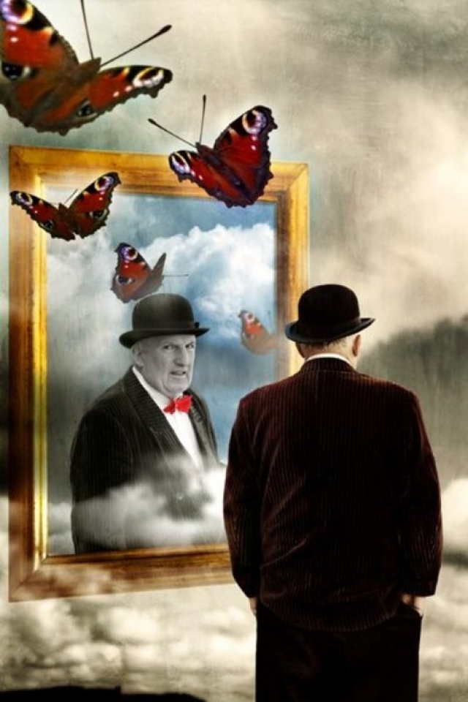
Los espejos también son considerados portales que comunican al más allá, o hacia otro mundo similar al nuestro pero donde nada es lo que parece. Muchos son los relatos de personas que afirman haber visto reflejados en ellos a seres que en realidad no estaban allí o a familiares que recién habían fallecido y se presentaban a modo de despedida.

Slide 4
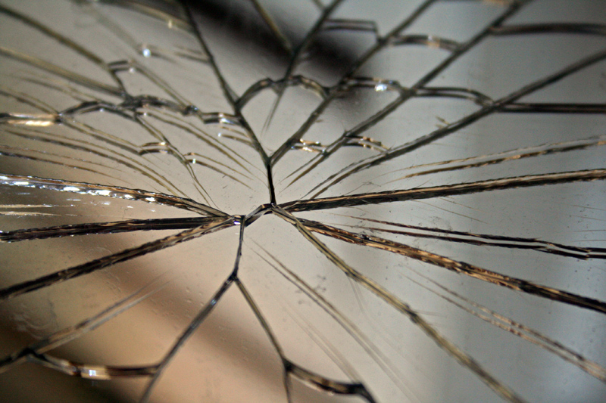

Slide 5
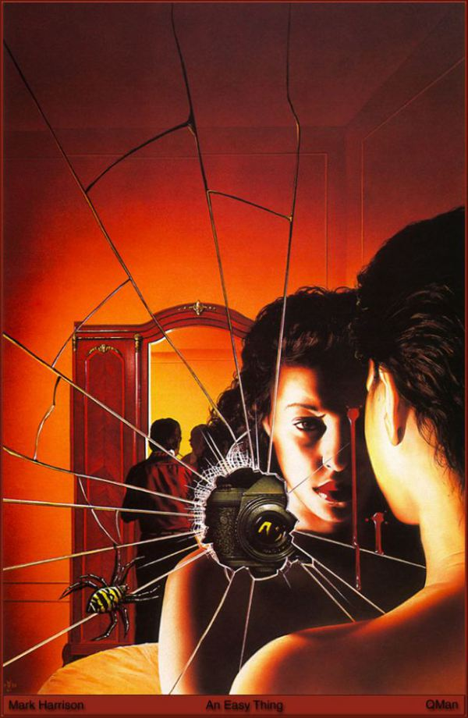
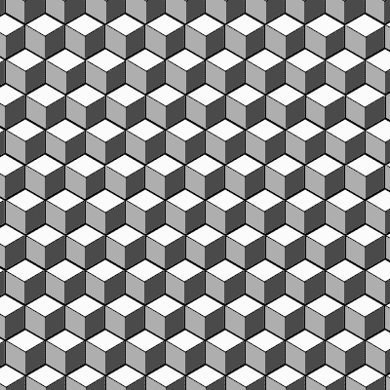

Slide 6
Es sabido que según la tradición ¨Romper un Espejo¨ trae mala suerte durante 7 años. Las supersticiones relativas al espejo se cuentan entre las mas antiguas. Ya que hacen referencia a que nuestro reflejo esta en el y si se rompe nos hacemos daño a nosotros mismos. Dañar un espejo es dañar el alma.. En lo que respecta a la mala suerte o a influencias negativas durante 7 años, la Tradición Popular dice que cada 7 años dura un periodo de la mala suerte, ya que el cuerpo experimenta un cambio en su constitución fisiológica precisamente cada 7 años. Pero existen remedios para evitar que esta acción se produzca. Por ejemplo si recogemos los trozos del espejo roto y los lavamos en un rio que fluya hacia el Sur, entonces la mala suerte desaparecerá. Pero no es aconsejable mirarse en un espejo roto.

Slide 7
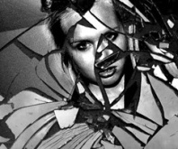

Slide 8
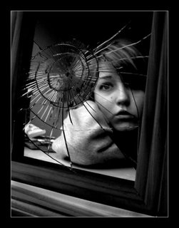
Entonces también hay una remota posibilidad de que cuando un espejo se rompa sin una razón lógica aparente o lo dejemos caer por accidente esbozarían un camino de calamidades y acontecimientos funestos?? captarían vibraciones negativas y los malos deseos y en consecuencia nos traerían la mala fortuna?? de que lado del espejo estaríamos?? ese reflejo que vemos en el espejo somos nosotros mismos u otra persona que nos observa detrás de él en una dimensión diferente??

Slide 9
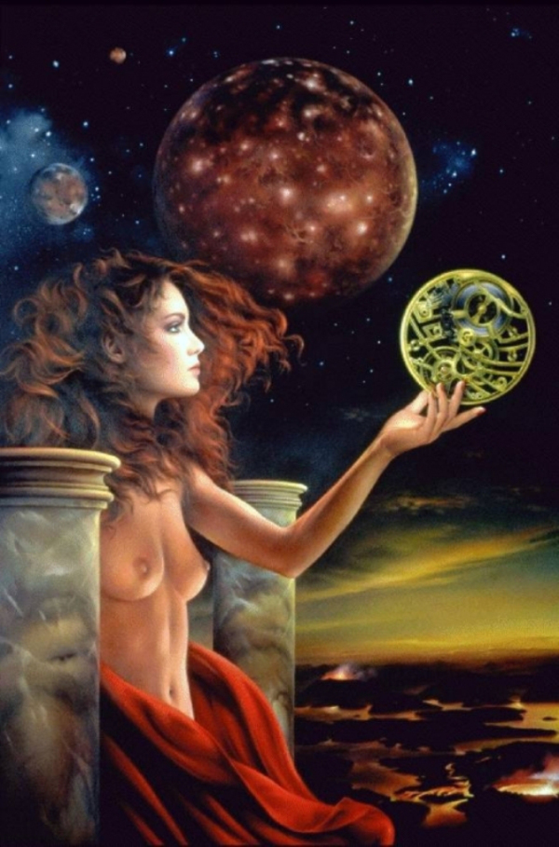

Slide 10
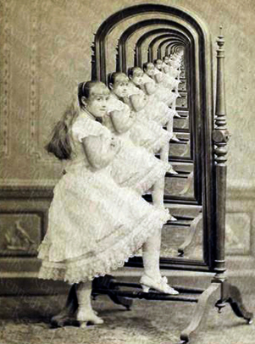

Slide 11
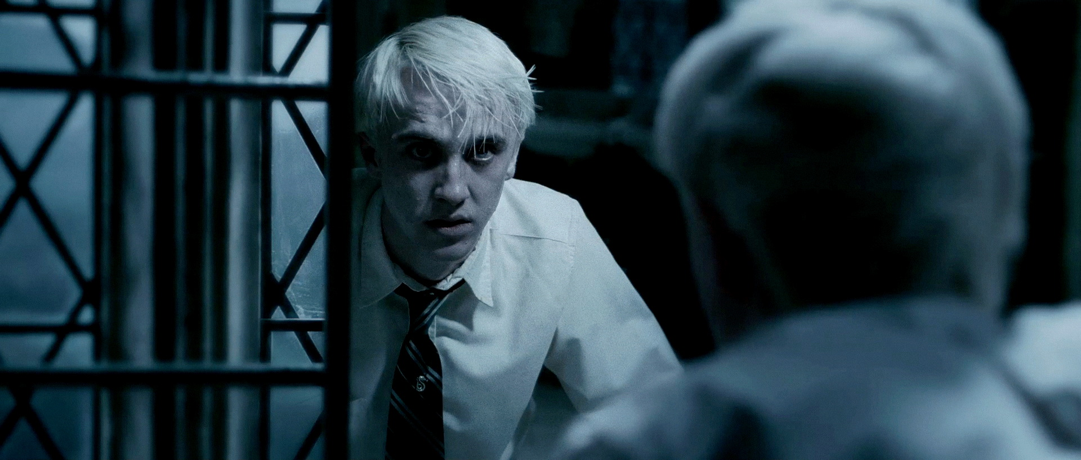

Slide 12
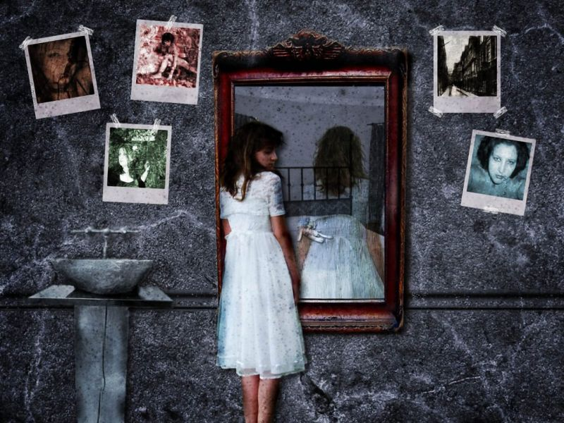

Slide 13
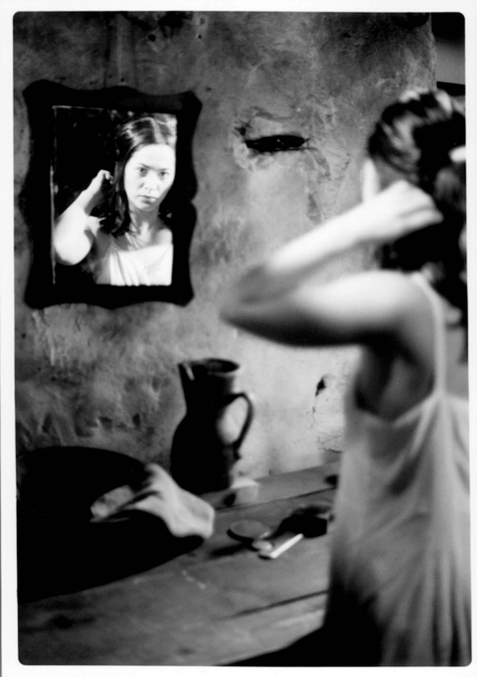

Slide 14
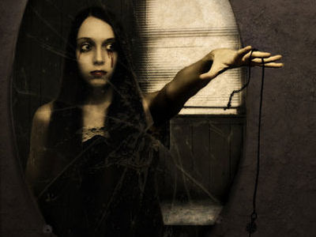

Slide 15
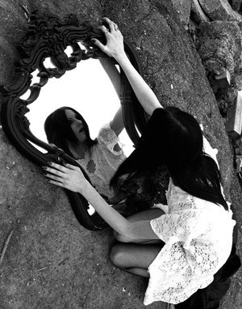

Slide 16
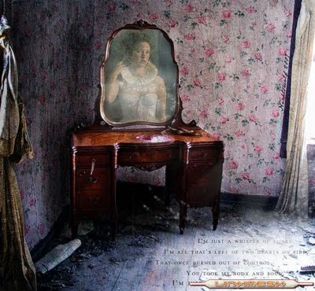

Slide 17
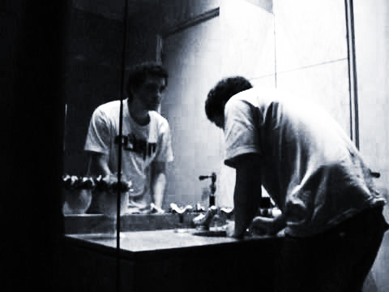

Slide 18
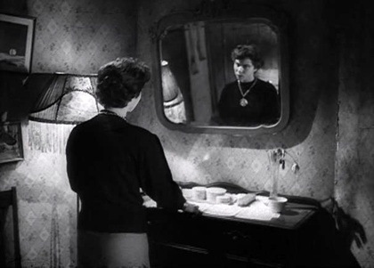

Slide 19
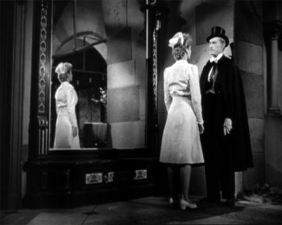

Slide 20
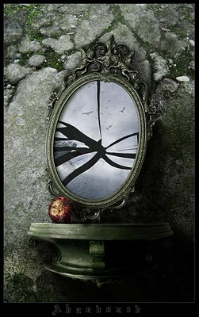

Slide 21
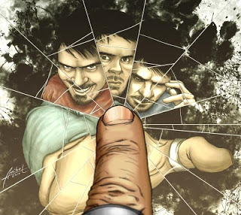

Slide 22
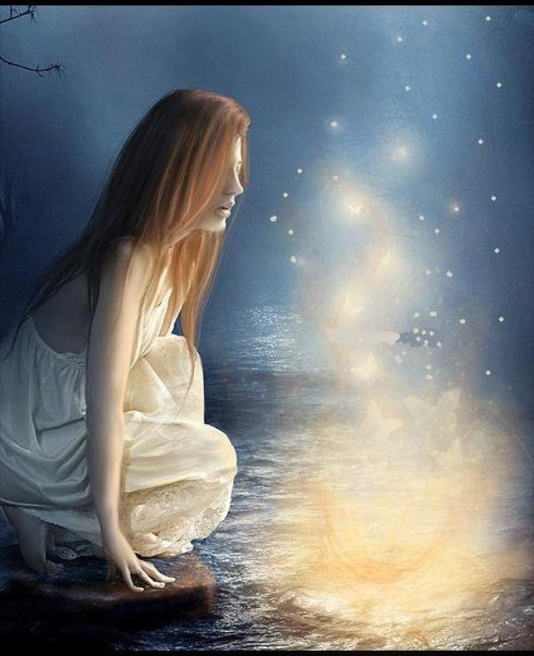
No olvides nunca que el mar es el espejo más fantástico, inmenso y poderos que existe y que cuando el Sol se refleja en el y parece que esta al alcance de tu mano, todo lo que tu imaginación proyecte tiene muchas posibilidades de hacerse realidad…

Slide 23
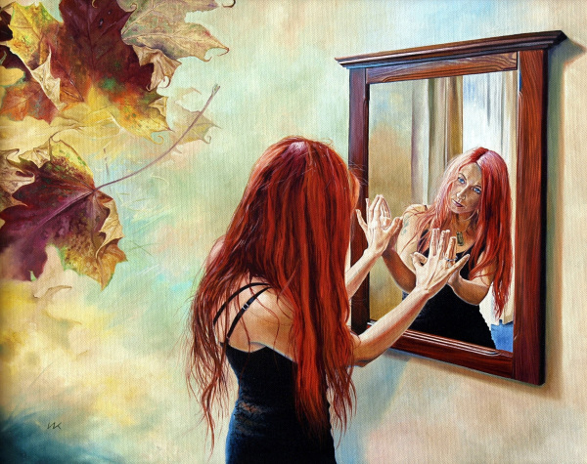

Slide 24
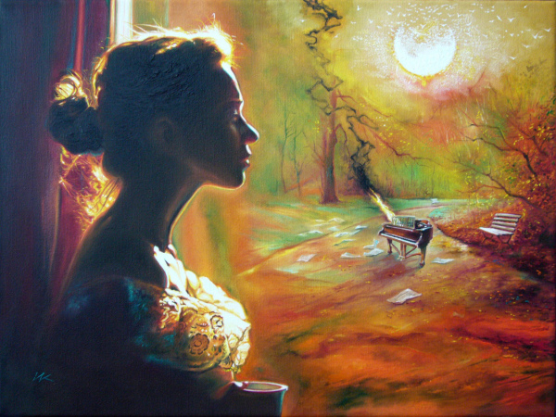
Puedes cuidar de alguien en la distancia con un espejo y el sol. Si hay alguien lejos de ti que este sin fuerza, en un momento bajo, o enfermo, captura un rayo de sol en un espejo y llévalo hacia la fotografía de esa persona, al mismo tiempo que le envías tu pensamiento, tu deseo y tu cariño. Esa energía le llegara sin ninguna duda…
Y si aplicas esa misma técnica y llevas desde el espejo rayos de sol hacia el interior de un hogar, hacia un punto donde nunca llega el astro rey, ese rincón se llenará de vibraciones nuevas y de magia.(Ilustración de Wlodzimierz Kulinski)

Slide 25
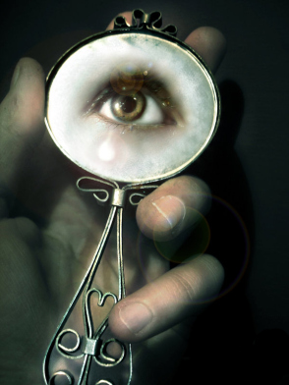

Slide 26
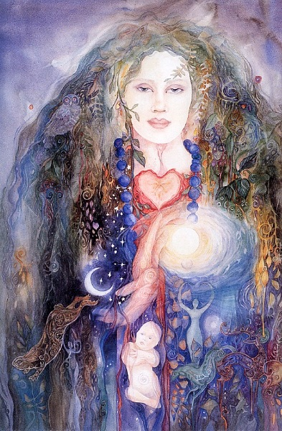
Esta demostrado que captar en un espejo la luz del sol y dirigirlo hacia una persona, o hacia uno de los chacras potencia todo lo que se deriva de ese punto energético.

Slide 27
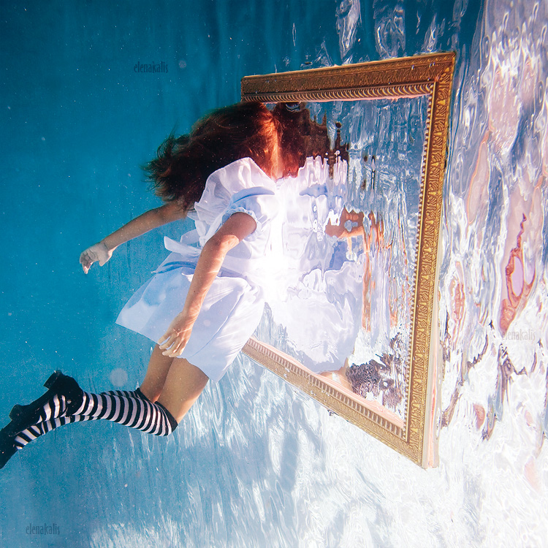

Slide 28
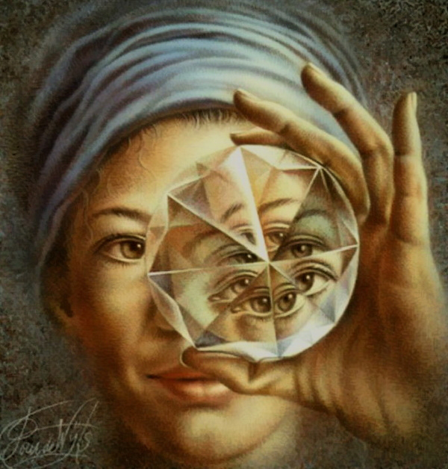
Todos, alguna vez, hemos atrapado rayos de sol en una superficie reflectante para desviarlos a un objetivo, a un lugar, hacia una persona. Es un juego muy normal. Lo que la gente no sabe es que eso es algo más que un juego.
(Ilustración de Jacob Chistian Poen)

Slide 29
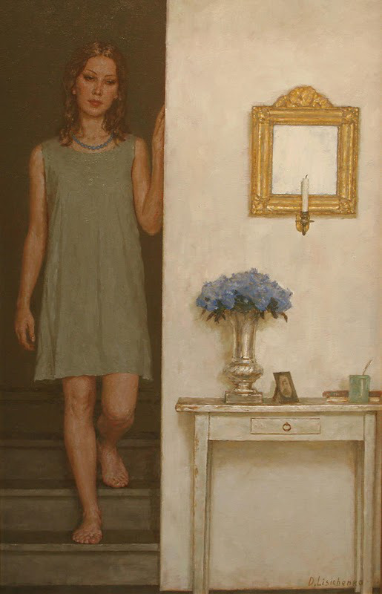

Slide 30
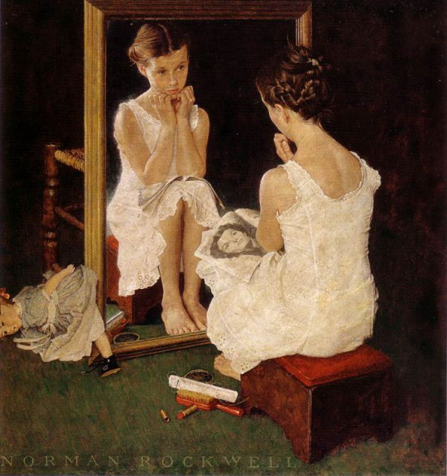
Y hay quien defiende la idea de que soñar despierto frente a un espejo es una manera de potenciar tus sueños. Dicen que el espejo abre los caminos de las quimeras, los senderos de las metas mas deseadas. Y debe ser cierto, por que los sueños están siempre del otro lado de la lluvia, de las realidades…del otro lado del espejo.
(Ilustración de Norman Rockwell)

Slide 31
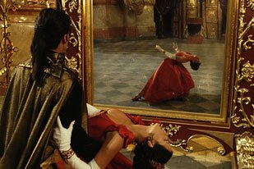

Slide 32
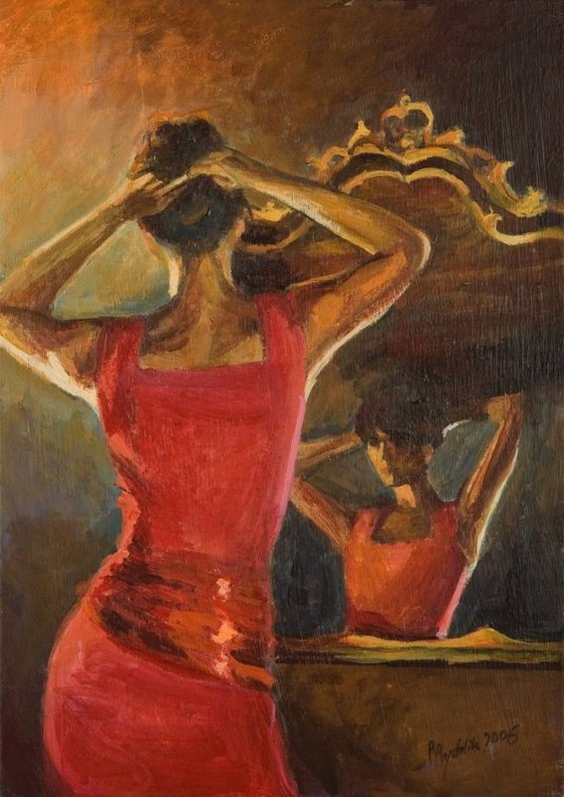
Y desde siempre he oído decir que no debes tener nunca espejos en los dormitorios sobre todo en las habitaciones de las parejas, aseguran que traen desavenencias, discusiones y rupturas…
(Ilustración de Renata Rychlikespe)

Slide 33
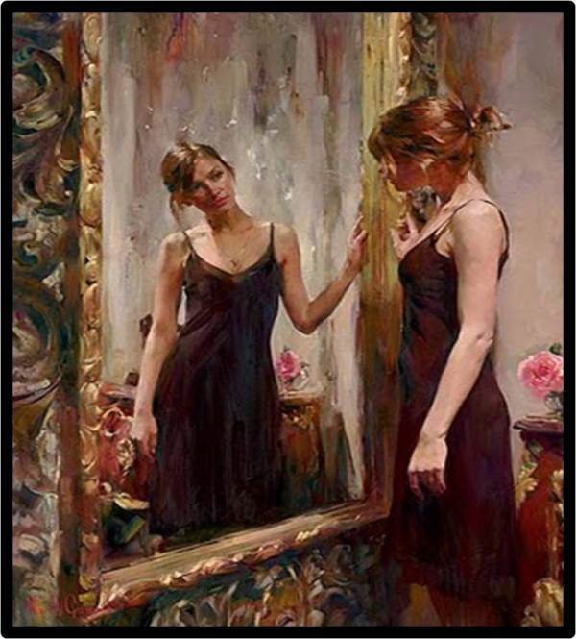

Slide 34
Desde tiempos ancestrales o por lo menos desde que se ha hablado de los vampiros; dicen que estos no tienen reflejo porque su alma ya no habita el cuerpo y en lugar de esta se posesiona un demonio. lo que imposibilita la proyección de su propia imagen. Incluso cuentan que si un vampiro es puesto en medio de dos espejos este podría fallecer; sin embargo y dado que aunque un vampiro sea un ser sobrenatural que ocupe un cuerpo de carne y sangre como el humano podría suponerse que el hecho de que no produzca reflejo seria algo físicamente imposible, luego podemos deducir que esta creencia hace alusión a una superchería sobre el alma. Lo que tal vez pueda ser factible es que como a muchas entidades etericas o demoniacas el espejo exponga su verdadera naturaleza y los demás se percaten de quienes son en verdad. De una u otra manera los espejos siempre se han asociado con una actividad espiritual muy poderosa y tienen una relación simbiótica con las energías circundantes.

Slide 35
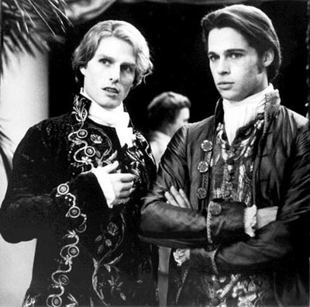
La leyenda del vampiro refleja con la mayor fidelidad el aspecto negativo de las supersticiones relativas al espejo, ya que como se sabe que el vampiro no tiene alma, pues no tiene reflejo. Mientras el vampiro poco a poco va apoderándose de su victima, esta también poco a poco va perdiendo reflejo. Recordemos que los vampiros no se ven reflejados en el espejo.

Slide 36
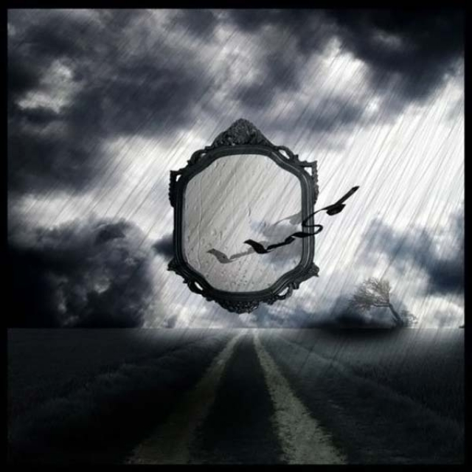

Slide 37
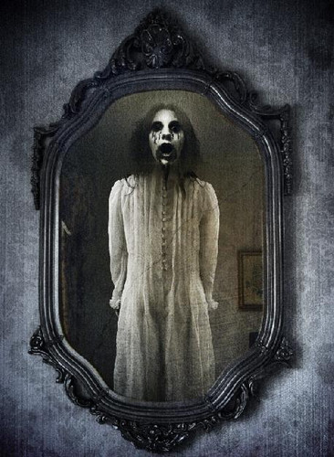
Muchas culturas creen que esa materia capaz de reflejar lo que ante ella se pone tiene también la capacidad de mostrar u atrapar el alma de quienes ante ella se han colocado. Por ello, a partir de que esta creencia se hizo popular, muchas personas tienen la costumbre de tapar los espejos con un lienzo negro durante un velorio o en las habitaciones de los moribundos.

Slide 38
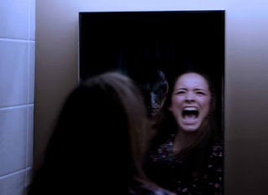

Slide 39
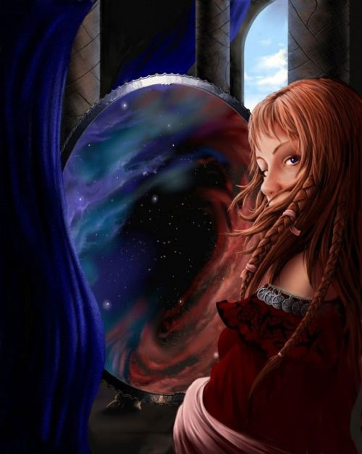

Slide 40
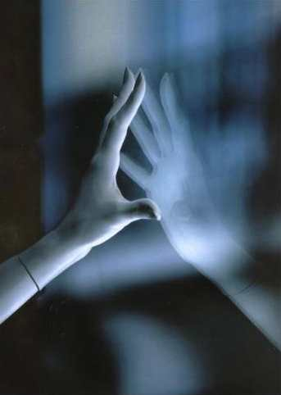
Científicamente esta comprobado la utilidad y la incidencia de los espejos en fuentes de energía como por ejemplo los rayos laser Los láseres usados en los espectáculos de luces y en los conciertos estos son direccionados usando espejos. Cuando la luz láser rebota en ellos, cualquier pequeño cambio en la orientación del espejo causa un gran cambio en el haz de luz.

Slide 41
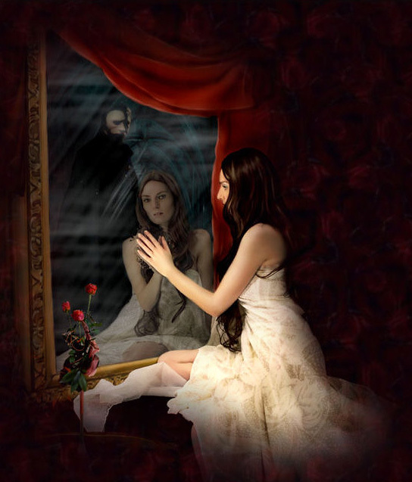

Slide 42
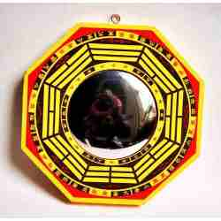
El espejo Pa Kua
El espejo Pa Kua es uno de los símbolos de protección más usados en el feng shui. Es octogonal, con los ocho símbolos llamados trigramas distribuidos a su alrededor creando un perfecto equilibrio, refleja las vibraciones negativas que pueden incidir en una casa

Slide 43
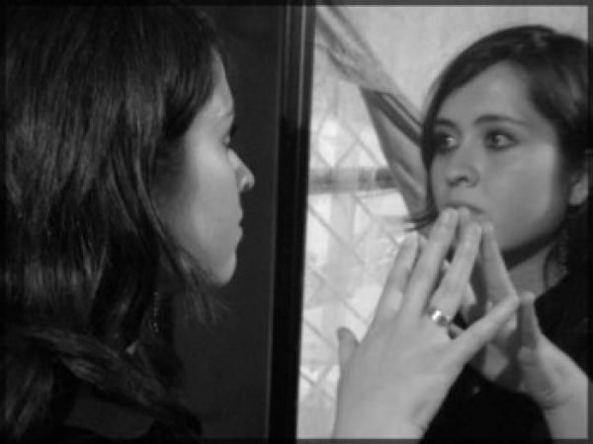

Slide 44
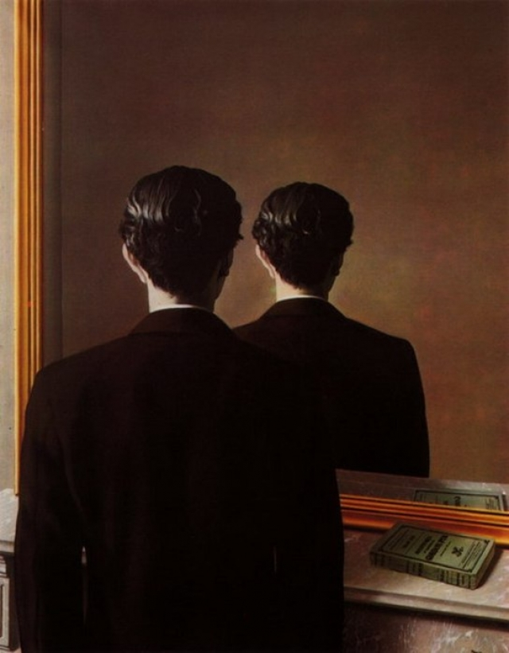

Slide 45
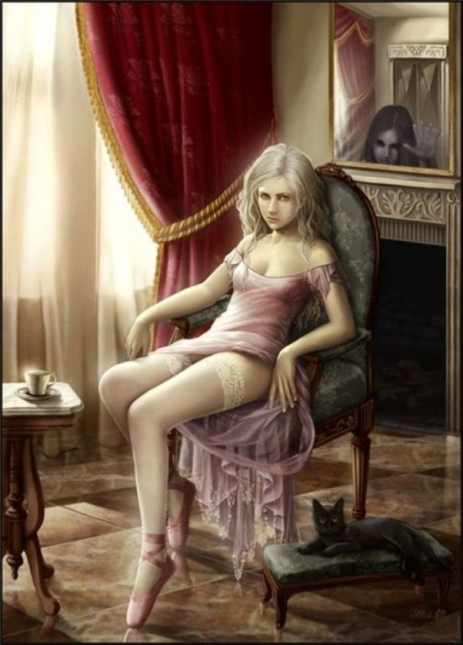
Una serie de láminas de dibujos con un tema en común, los espejos y sus maldiciones, los terrores que tenemos todos en el subconsciente sobre esas imágenes fantasmagóricas que pueden aparecer en ellos. En estos dibujos se retrata ese sentir con imágenes tenebrosas y enigmáticas.

Slide 46
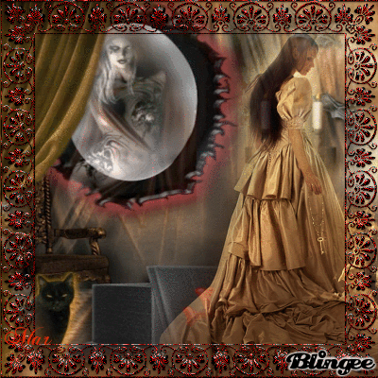

Slide 47
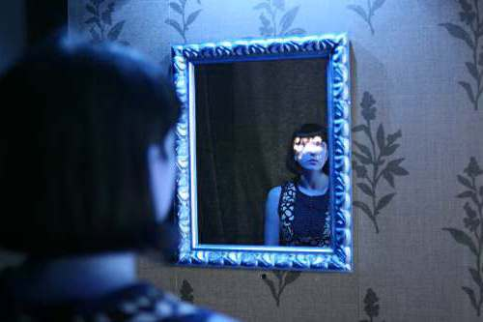

Slide 48
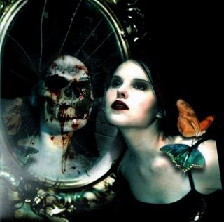

Slide 49
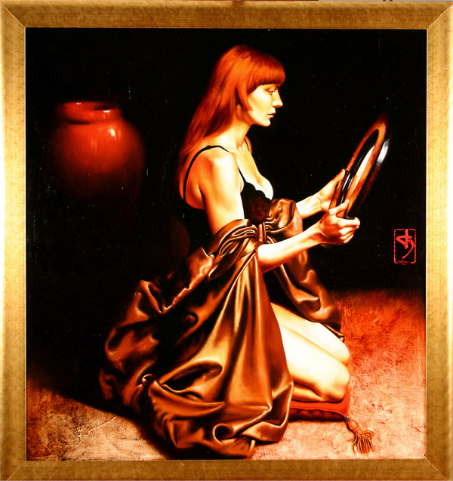

Slide 50
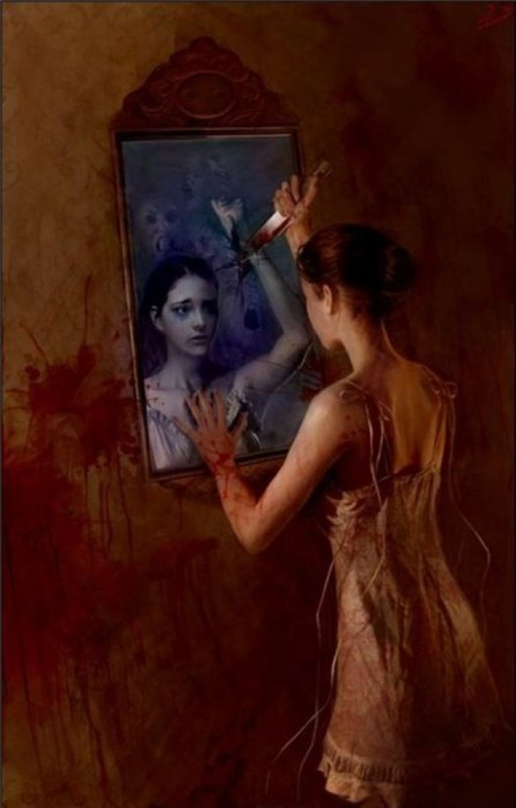

Slide 51
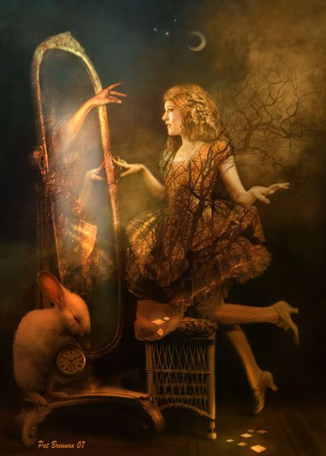

Slide 52
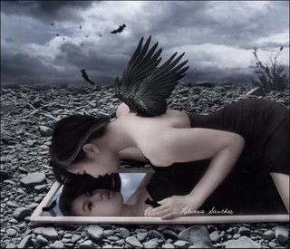

Slide 53
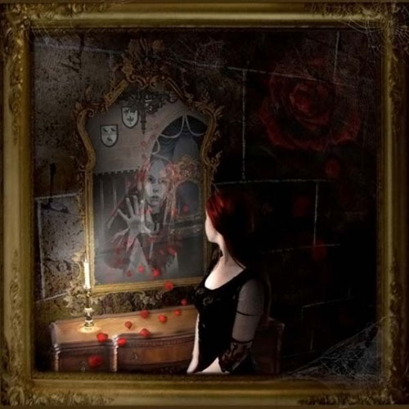

Slide 54


Slide 55


Slide 56


Slide 57


Slide 58


Slide 59
CURIOSIDADES
Lewis Carroll desarrolla magistralmente la idea del espejo como entrada a un mundo inverso (A través del espejo y lo que Alicia encontró allí) en la segunda parte de las aventuras de Alicia. Muchas cosas de las que acontecen en el libro parecen, metafóricamente, reflejadas en un espejo.
El espejo es también objeto frecuente de consulta: se le juzga capaz de mostrar sucesos y objetos distantes en el tiempo o el espacio. En el cuento de Blancanieves, el espejo tiene la facultad de hablar y responde a las preguntas que le formula la madrastra
En la novela Harry Potter y la piedra filosofal, de J. K. Rowling, aparece el espejo de Oesed (Deseo leído a la inversa), que no refleja la imagen de quien lo contempla, sino sus deseos más profundos.
También es notable el Espejo de la Sabiduría (en el que se refleja "todas las cosas del cielo y de la tierra excepto el rostro de quien se mira en él), descrito por Oscar Wilde en el cuento "El pescador y su alma".
En la mas reciente adaptación al cine de El RETRATO DE DORIAN GRAY 2009 (uno de mis libros predilectos) el director del film hace uso de los espejos para mostrar el alma de DORIAN

Slide 60


Slide 61


Slide 62


Slide 63
  UN FUERTE ABRAZO QUE TENGAS UN
  BUEN DIA
JOSE LUIS

Slide 64



Accede a la sección que desees desde aquí:
Propia Creación
De la Red
Dedicatorias | Fechas Especiales | Graciosos
Historia y Arte | Lugares | Musicales
Naturaleza y Ciencias | Política | Reflexión
Religiosos | Románticos | Salud
Dedicatorias | Fechas Especiales | Graciosos
Historia y Arte | Lugares | Musicales
Naturaleza y Ciencias | Política | Reflexión
Religiosos | Románticos | Salud
Si deseas recibir pps periódicamente en tu correo electrónico subscríbete aquí:

